Slide 1
7장 : 딥러닝을 위한 고급 도구
01
7.1
02
7.2
Sequntial 모델을 넘어서 : 케라스의 함수형 API
케라스 콜백과 텐서보드를 사용한 딥러닝 모델 검사와 모니터링

Slide 2
Sequential 모델
출력
층
층
1. 입력과 출력이 각각 하나라고 가정
2. 층을 차례대로 쌓아 구성
층
일부 네트워크에서는 적절하지 않음
입력

Slide 3
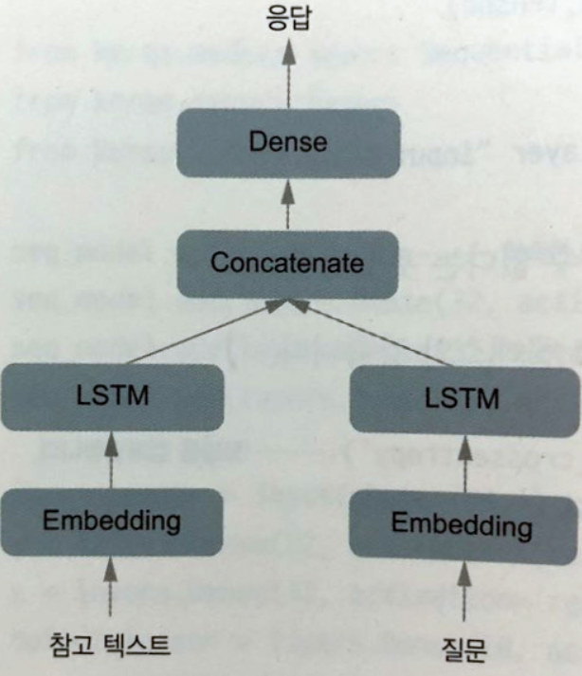
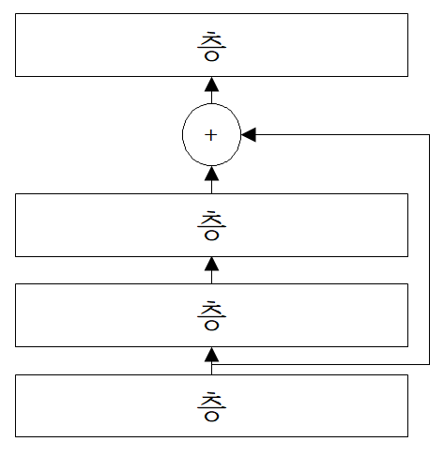
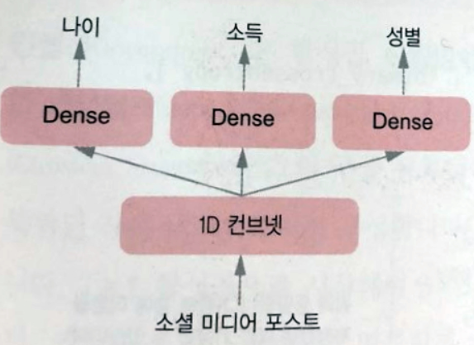
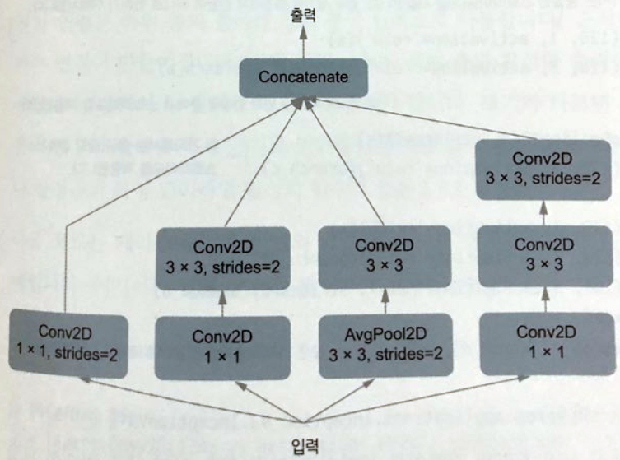
함수형 API를 사용하여 구현할 수 있는 모델
다중 입력 모델
다중 출력 모델
인셉션 모듈
잔차 연결
다양한 입력 소스에서 전달된 데이터를 다른 종류의 신경망 층을 사용하여 처리하고 합침
입력 데이터에서 여러 개의 타깃 속성을 예측하여 다중 출력을 가짐
입력이 나란히 놓인 여러 개의 합성곱 층을 거쳐 하나의 텐서로 출력이 합쳐짐
하위 층의 출력 텐서를 상위 층의 출력 텐서에 더해서 아래 층의 표현이 네트워크 위쪽으로 흘러갈 수 있도록 하여 하위 층에서 학습된 정보가 데이터 처리 과정에서 손실되는 것 방지

Slide 4
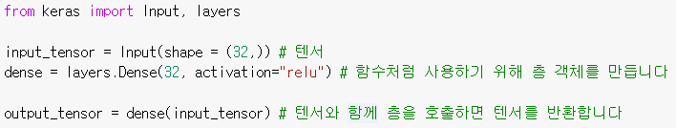
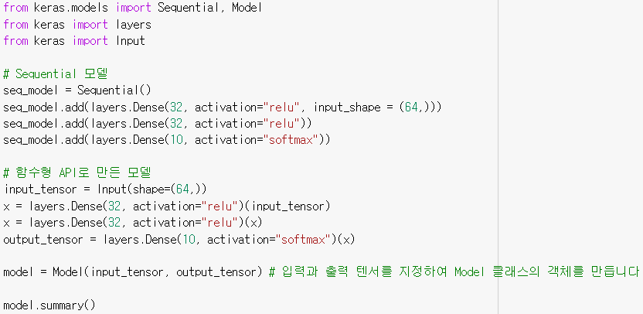
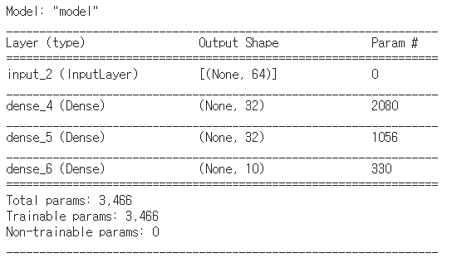
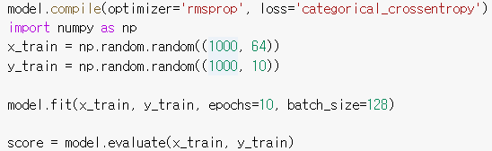
함수 API
1. 직접 텐서들의 입출력을 다룸
2. 함수처럼 층을 사용하여 텐서를 입력받고 출력
관련되지 않은 입력과 출력으로 모델을 만들면 RuntimeError가 발생합니다.

Slide 5
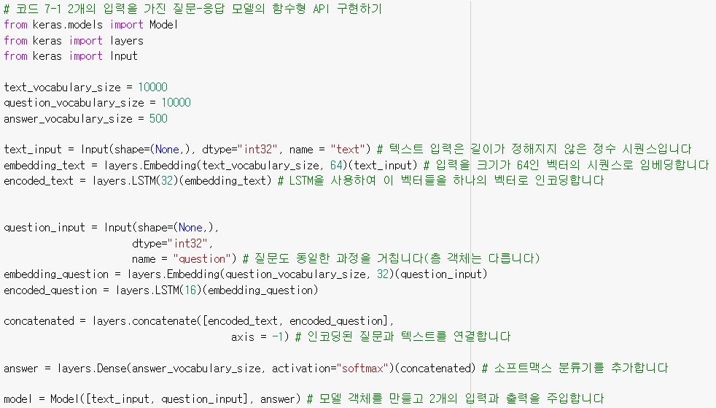
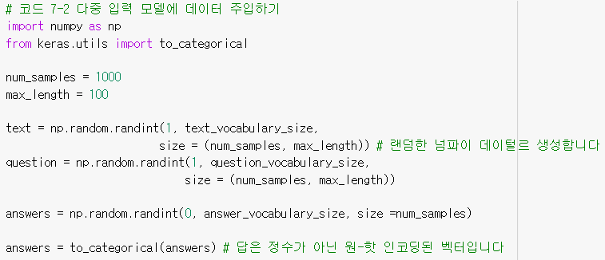

다중 입력 모델
일반적으로 서로 다른 입력 가지를 합치기 위해 여러 텐서를 연결할 수 있는 층을 사용함
텐서를 이어 붙이기
keras.layers.add
keras.layers.concatenate

Slide 6
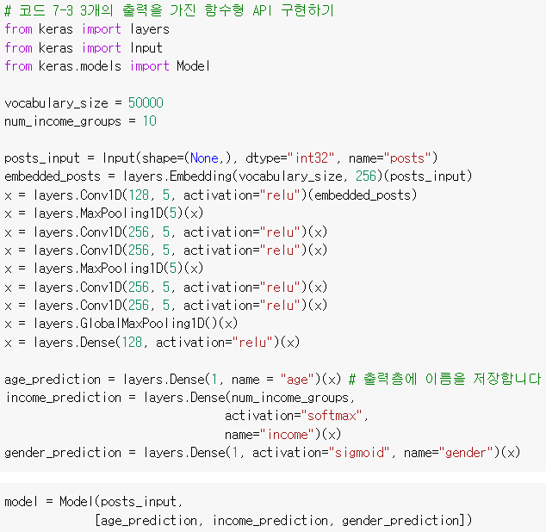
다중 출력 모델

Slide 7
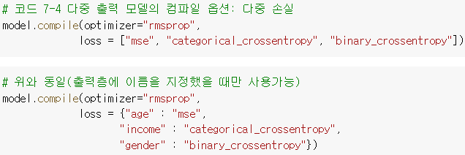
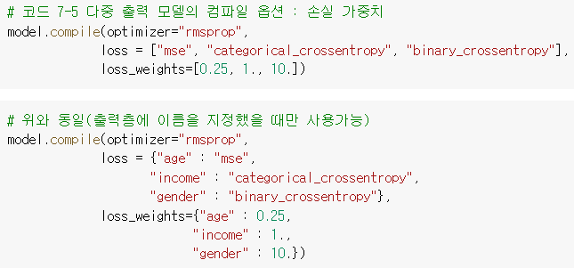
다중 출력 모델
네트워크 출력마다 다른 손실 함수를 지정해야 함
손실 함수의 최저점으로 나아갈 때, 불필요하게 수직 방향으로 진동하는 것을 제한함으로써 빠르게 학습
손실 값이 많이 불균형하면 모델이 개별 손실이 가장 큰 작업에 치우쳐 다른 작업들이 손해를 입음
이를 해결하기 위해 손실 값이 최종 손실에 기여하는 수준을 지정할 수 있음

Slide 8

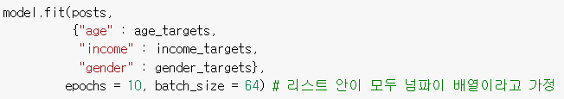
다중 출력 모델

Slide 9
층으로 구성된 비순환 유향 그래프
내부 토폴로지가 복잡한 네트워크
원형을 띨 수 없음. 텐서 x가 자기 자신을 출력하는 층의 입력이 될 수 없음
만들 수 있는 루프는 순환 층의 내부에 있는 것 뿐

Slide 10
인셉션 모듈
나란히 분리된 가지를 따라 모듈을 쌓아 독립된 작은 네트워크처럼 구성
가장 기본적인 인셉션 모듈 형태는 3~4개의 가지를 가짐
1X1 합성곱으로 시작해서 3X3 합성곱이 뒤따르고 마지막에 전체 출력 특성이 합쳐짐
네트워크가 따로따로 공간 특성과 채녈 방향의 특성을 학습하도록 도움(한꺼번에 학습하는 것보다 효과 높음)
더 복잡한 인셉션 모듈은 풀링 연산, 여러 가지 합성곱 사이즈, 공간 합성곱이 없는 가지로 구성될 수 있음

Slide 11
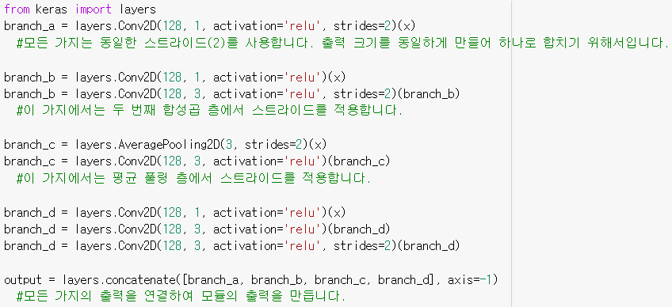
인셉션 모듈

Slide 12
잔차 연결
하위 층의 출력을 상위 층의 입력으로 사용
하위 층의 출력이 상위 층의 활성화 출력에 연결되는 것이 아니라 더해짐
따라서 두 출력의 크기가 동일해야 함
크기가 다르면 선형 변환을 사용하여 하위 층의 활성화 출력을 목표 크기로 변환

Slide 13
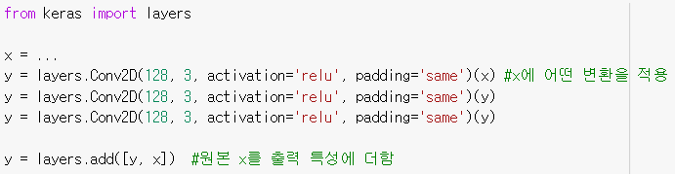
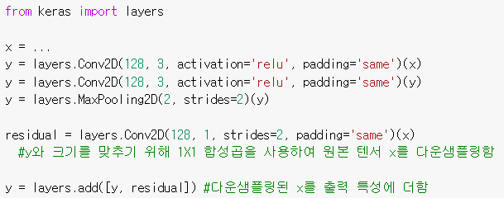
잔차 연결
특성 맵의 크기가 같을 때 원본을 그대로 사용하는 잔차 연결
특성 맵의 크기가 다를 때 선형 변환을 사용하는 잔차 연결

Slide 14
층 가중치 공유
함수형 API의 중요한 또 하나의 기능은 층 객체를 여러 번 재사용할 수 있다는 것
층 객체를 두 번 호출하면 새로운 층 객체를 만들지 않고 각 호출에 동일한 가중치를 재사용함
공유 가지를 가진 모델을 만들 수 있음
이런 가지는 같은 가중치를 공유하고 같은 연산을 수행함
샴 LSTM / 공유 LSTM
각 입력 문장을 처리하는 2개의 독립된 모델을 학습하는 것은 비효율적임.
따라서 하나의 LSTM 층으로 양쪽을 모두 처리하는 것이 좋음. 이 LSTM층의 표현은 두 입력에 대해 함께 학습됨.

Slide 15
층과 모델
함수형 API에서는 모델을 층처럼 사용할 수 있음(Sequntial 클래스와 Model 클래스에서 모두 동일)
입력 텐서로 모델 객체를 호출할 때 모델의 가중치가 재사용됨

Slide 16
콜백을 사용하여 모델의 훈련 과정 제어
과대 적합이 되고난 후에도 최적의 에포크 횟수로 처음부터 새로운 훈련을 시작하면 낭비가 많음
더 좋은 방법은 검증 손실을 관측하여 더 이상 향상되지 않는 지점에서 훈련을 멈추는 것 -> 콜백(callback)
콜백을 사용하는 몇 가지 사례
모델 체크포인트 저장 : 훈련하는 동안 어떤 지점에서 모델의 현재 가중치를 저장
조기 종료(early stopping) : 검증 손실이 더 이상 향상되지 않을 때 훈련을 중지
훈련하는 동안 하이퍼파라미터 값을 동적으로 조정합니다. : 옵티마이저의 학습률 같은 경우
훈련과 검증 지표를 로그에 기록하거나 모델이 학습한 표현이 업데이트될 때마다 시각화

Slide 17
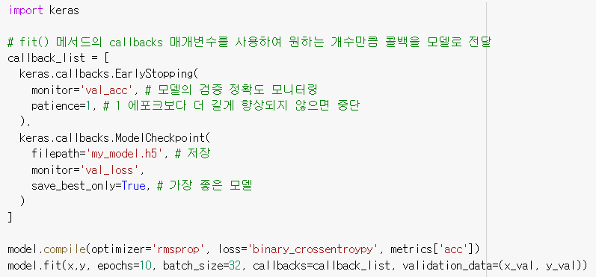
ModelCheckpoint와 EarlyStopping 콜백
EarlyStopping 콜백 사용하면 정해진 에포크 동안 모니터링 지표가 향상되지 않을 때 훈련 중지 가능
예를 들면 과대적합 등에서 사용할 수 있음
일반적으로 이 콜백은 훈련하는 동안 모델을 계속 저장해주는 ModelCheckpoint와 함께 사용

Slide 18
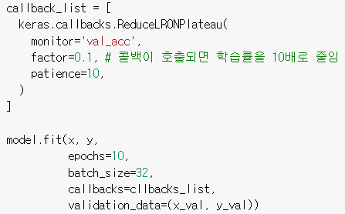
ReduceLROnPlateau 콜백
이 콜백을 사용하면 검증 손실이 향상되지 않을 때 학습률을 작게 할 수 있음
손실 곡선이 평탄할 때 학습률을 작게 하거나 크게 하면 훈련 도중 지역 최솟값에서 효과적으로 빠져나올 수 있음

Slide 19
자신만의 콜백 만들기
내장 콜백에서 제공하지 않는 특수한 행동이 훈련 도중 필요하면 자신만의 콜백을 만들 수 있음
콜백은 keras.callbacks.Callback 클래스의 상속받아 구현함
그다음 훈련하는 동안 호출될 여러 지점을 나타내기 위해 약속된 다음 메서드를 구현
1. on_epoch_begin : 각 에포크가 시작할 때 호출합니다.
on_epoch_end : 각 에포크가 끝날 때 호출합니다.
2. on_batch_begin : 각 배치 처리가 시작되기 전에 호출합니다.
on_batch_end : 각 배치 처리가 끝난 후에 호출합니다.
3. on_train_begin : 훈련이 시작될 때 호출합니다.
on_train_end : 훈련이 끝날 때 호출합니다.
이 메서드들은 모두 logs 매개변수와 함께 호출됨
이 매개변수에는 이전 배치, 에포크에 대한 훈련과 검증 측정값이 담겨 있는 딕셔너리가 전달됨
콜백은 다음 속성을 참조할 수 있음
self.model : 콜백을 호출하는 모델 객체
Self.validation_data : fit() 메서드에 전달된 검증 데이터

Slide 20
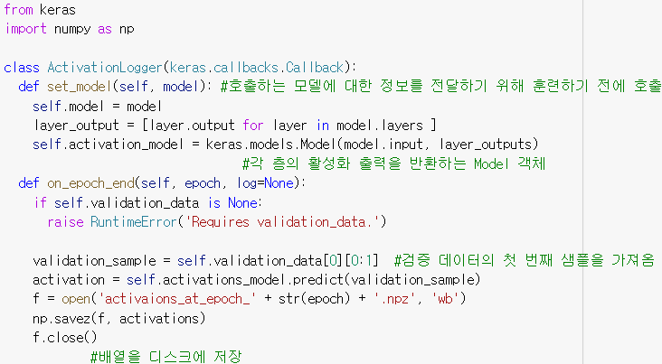
자신만의 콜백 만들기
매 에포크의 끝에서 검증 세트의 첫 번째 샘플로 모델에 있는 모든 층의 활성화 출력을 계산하여 디스크에 저장하는 자작 콜백의 예

Slide 21
텐서보드 소개: 텐서플로의 시각화 프레임워크
텐서보드 : 텐서플로와 함께 제공되는 브라우저 기반 시각화 도구
텐서 플로 백엔드로 케라스를 설정한 경우에만 케라스 모델에서 사용 가능
목적 – 훈련 모델의 내부에서 일어나는 모든 것을 시각적으로 모니터링할 수 있도록 돕는 것
텐서보드의 기능
훈련하는 동안 측정 지표를 시각적으로 모니터링
모델 구조를 시각화
활성화 출력과 그래디언트의 히스토그램
3D로 임베딩 표현

Slide 22
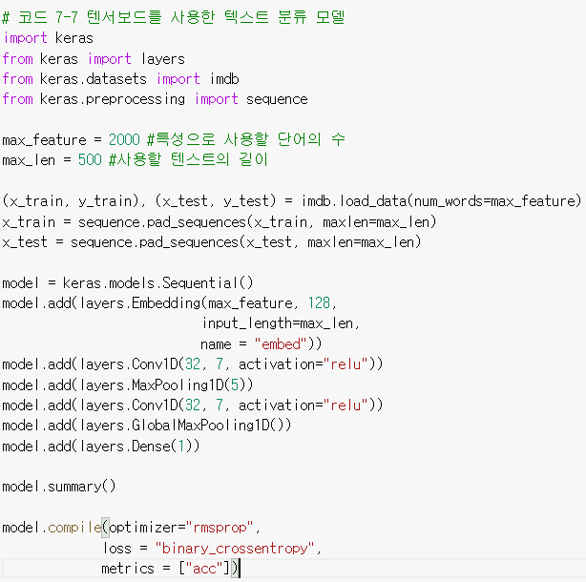

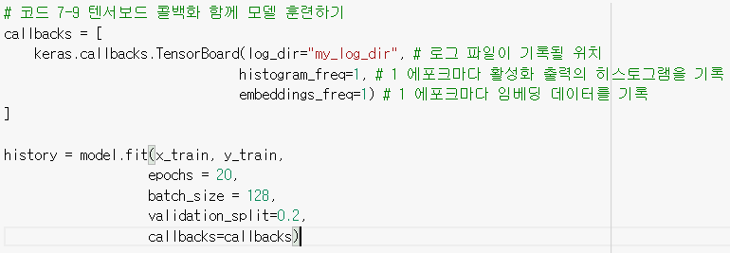
텐서보드 소개: 텐서플로의 시각화 프레임워크

